Slide 1
AI OCR개념
2021년 04월 20일

Slide 2

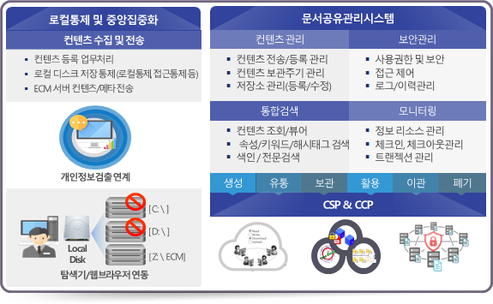



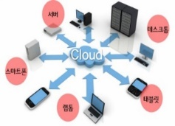


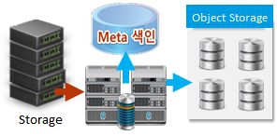







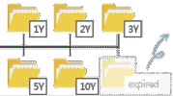








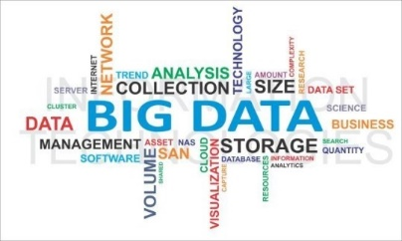
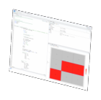



AI OCR의 업무 활용 개념도
3. SmartWork
업무에서 활용되는 모든 데이터(정보)와 연관된 모든 문서 (정형/비정형)를 색인 부터 선택까지 6단계의 기능을 인공지능과 자동화를 통해 정제한 정보를 업무에 제공하기 위한 정리/분석을 위한 백오피스 자동화 기능입니다.
Office Place
OCR
Indexing
Classification
비정형
Selection
RPA
정형
Mining
블록체인
Analysis
Analysis
META
Contents Index
딥러닝
Visualization
eXper Server

Slide 3




AI OCR 아키텍처
3. SmartWork
AI OCR은 5대 주요 기능을 포함하며, 이미지집중관리, 인식 및 정보추출, 작업환경관리, 재학습정보관리, 분류/결정DB로 구성됩니다.
인식 및 정보추출
재학습(머신러닝)
4대 기능
이미지집중관리
채널
이미지 색인
이미지 전처리
재학습 이미지 색인
Client/Server
이미지 Gate
서식판별
머신러닝엔진
1
이미지문서 중앙집중 관리
Mobile 등 Open Platform
이미지
인식 및 구조분석
이미지
2
이미지 문서 인식 및 정보 추출
색인
학습정보
플랫폼
인식 결과 검증 및
후처리
Online
작업 및 환경관리
3
작업 관리 및 환경 관리
작업관리
분류/결정 DB 구축
Offline
서식관리
색인생성
(텍스트마이닝)
4
색인 생성 및 분류 및 결정 DB 구축
색인정보
Batch
작업 속성
분류정보
주제어 추출
서식 속성
군집화정보
주제 속성
주제어 분류/군집화

Slide 4
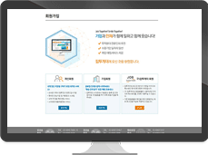
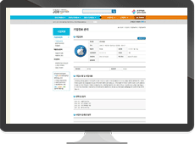








AI OCR 서비스 프로세스
3. SmartWork
OCR센터 플랫폼이 제공하는 이미지문서 정보화 및 텍스트 마이닝을 통한 색인 및 분류 서비스는 전사적 이미지 문서의 정보 활용 및 분류 체계를 제공한다.
EDMS
OCR 서버
학습 서버
전자문서 등록/
업무 Maooing
전자문서 정보
Image Connector
Work Thread
Connector
학습엔진
일반정보
속성정보
서식 색인정보
이미지 분석 및 객체 추출
학습 대상 이미지 관리
이미지
업무 정보
서식 판별 및 정보추출(인식)
학습 정보관리
학습정보
업무 속성정보
공정 속성 정보
문서 META
색인정보 생성 및 분류
EDMS+DB
업무
채널
업무화면
학습결과패턴정보
재학습
대상
분류/결정DB
분류/군집
TEXT
마이닝
자연어
사전
분류 속성
군집 속성
관계 속성
색인/분류
군집DB
결과분류
Indexing
RPA

Slide 5
테이블테스트
여기 페이지는 다섯번째 페이지
Index | Col1 | Col2 | Col3 | Col4
Row1 | Cr11 | Cr21 | Cr31 | Cr41
Row2 | Cr12 | Cr22 | Cr32 | Cr42
Row3 | Cr13 | Cr23 | Cr33 | Cr43
row4 | Cr14 | Cr24 | Cr34 | cr44

Slide 6
감사합니다.

